Slide 1
Прозвенел веселый звонок,
начинается урок.

Slide 2
Какой сейчас урок?
Сейчас урок
развития речи

Slide 3
Будем :
говорить
думать
писать

Slide 4
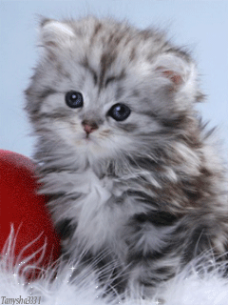
Котёнок

Slide 5
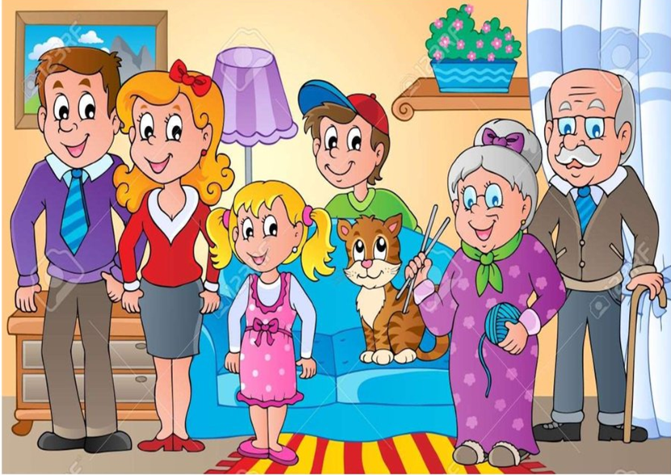
Это слово каждый знает,
Ни на что не променяет!
К цифре «семь» добавлю «я»
Что получится?
Семь
я

Slide 6
Тема урока.
Семья

Slide 7
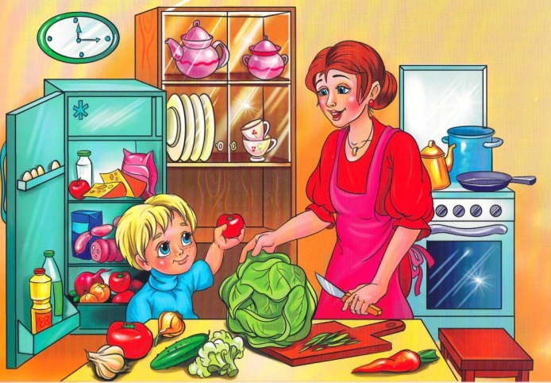
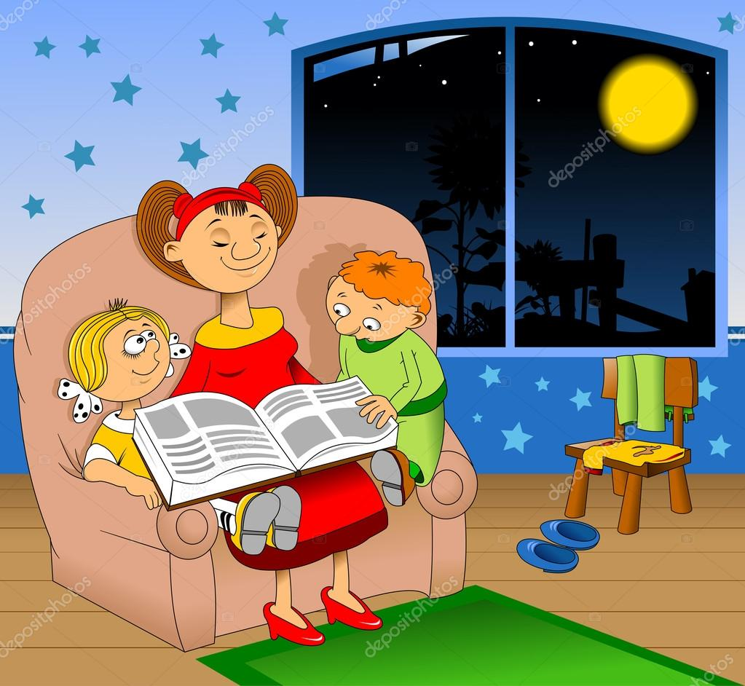
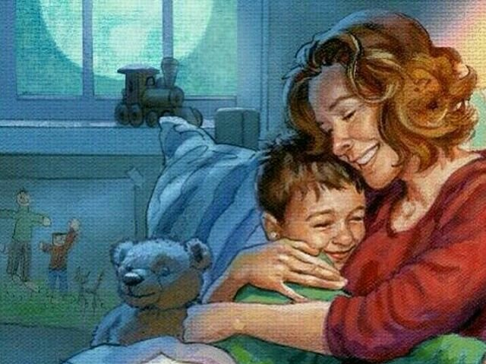
Кто готовит нам обед? И кого прекрасней нет? Кто читает на ночь книжки? Кто же это? Наша
мама

Slide 8
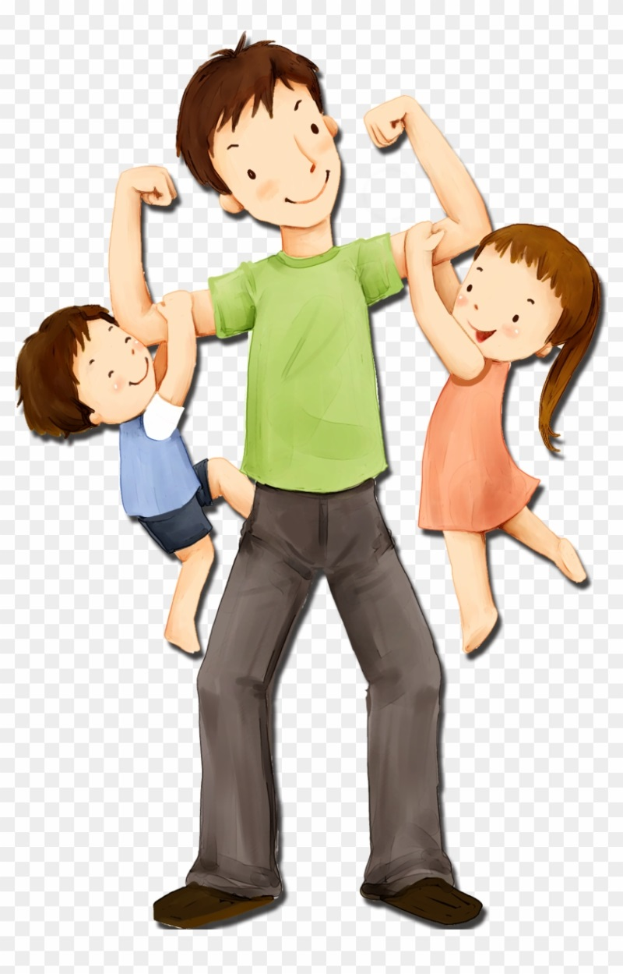
Кто в семье высокий, смелый, Самый сильный и умелый?
Все вы знаете, ребята,
Это наш любимый
папа

Slide 9
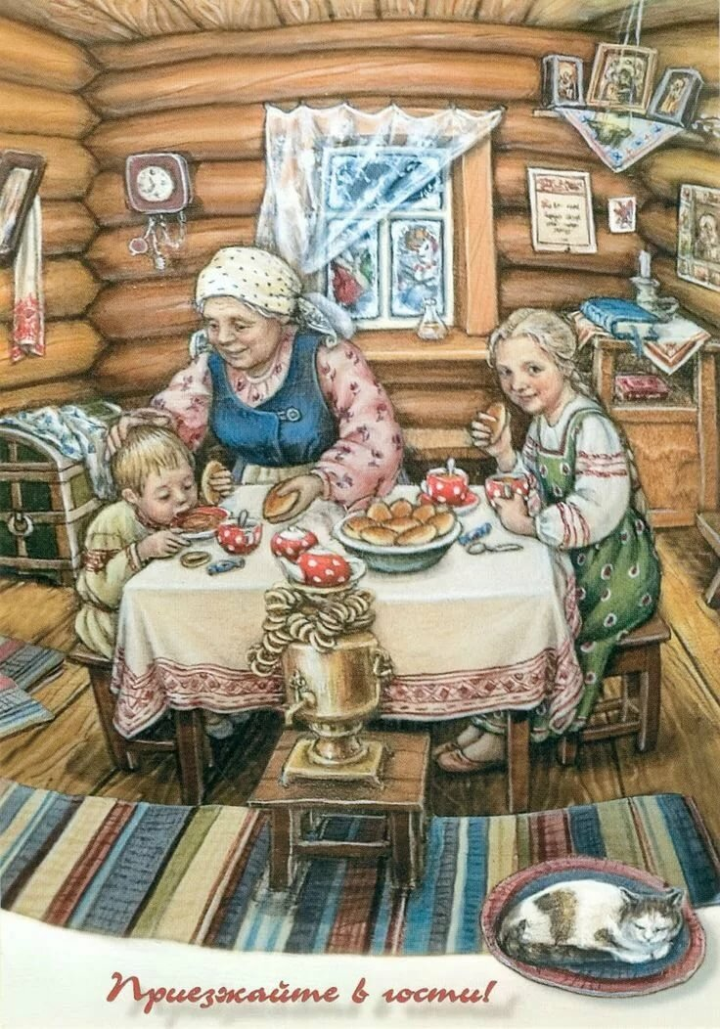
Ароматное варенье,
Пироги на угощенье,
Вкусные оладушки
У любимой
бабушки

Slide 10
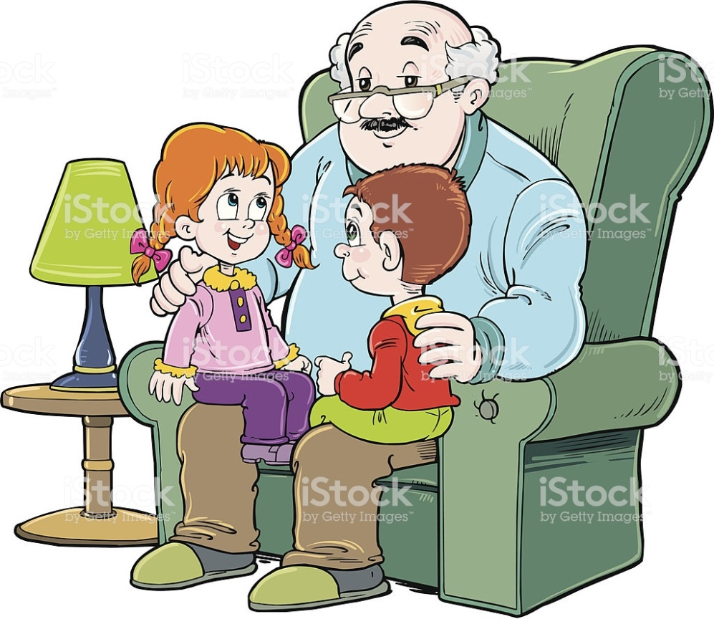
Он работал не от скуки,
У него в мозолях руки,
А теперь он стар и сед –
Мой родной, любимый
дед

Slide 11
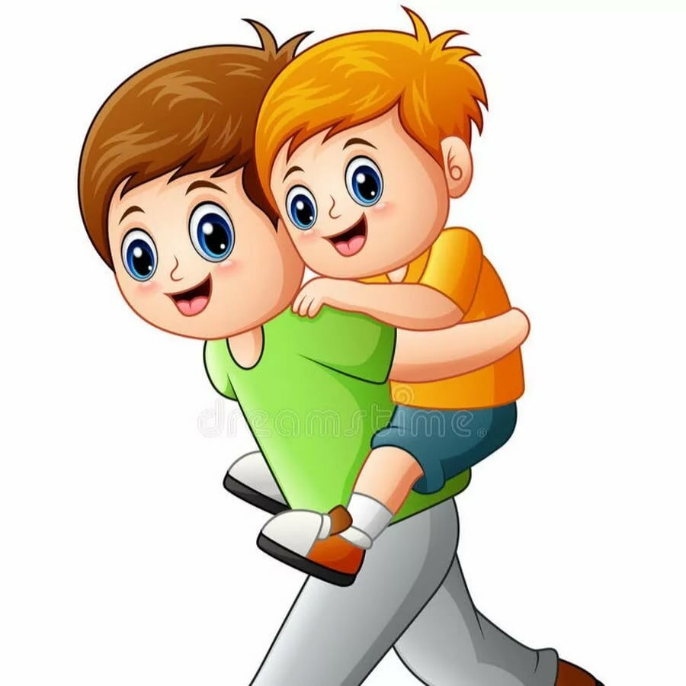
Я у мамы не один,
У неё ещё есть сын,
Рядом с ним я маловат,
Для меня он – старший
брат

Slide 12
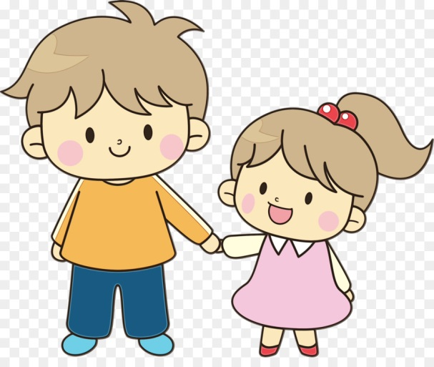
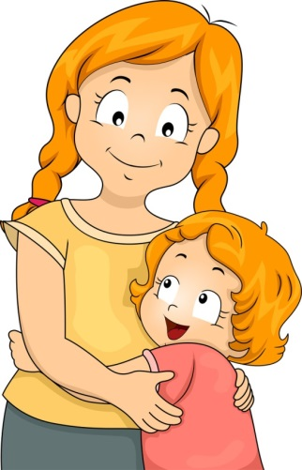
Кто любит и меня и братца,
Но больше любит наряжаться?
Очень модная девчонка – моя младшая
сестренка

Slide 13
Семья – это дом.
Семья – это люди, которые живут вместе и очень любят друг друга.

Slide 14
бабушка
дедушка
дядя
тётя
мама
папа
дядя
тётя
двоюрдная
сестра
брат
двоюрдный
брат
сестра

Slide 16
Физ - минутка

Slide 17
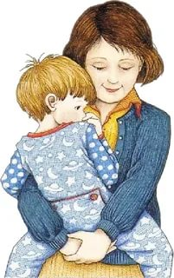
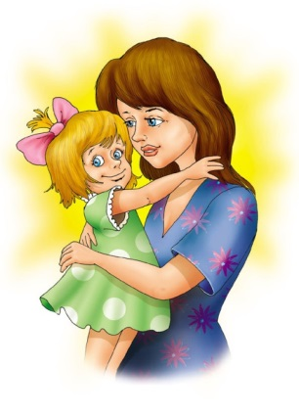
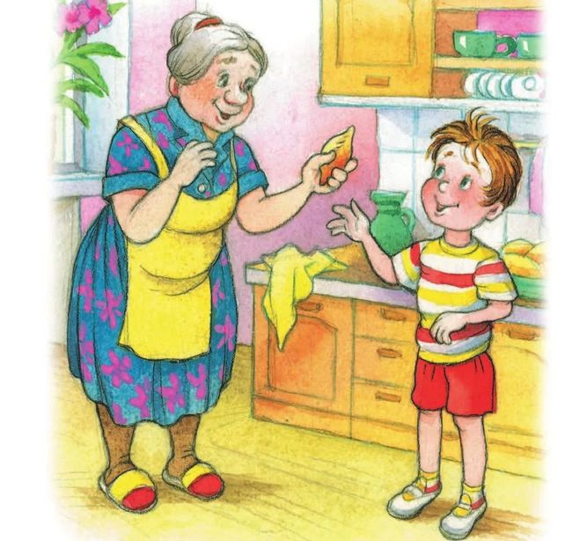
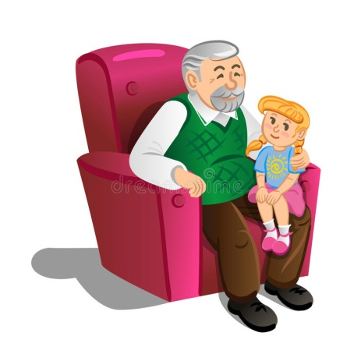
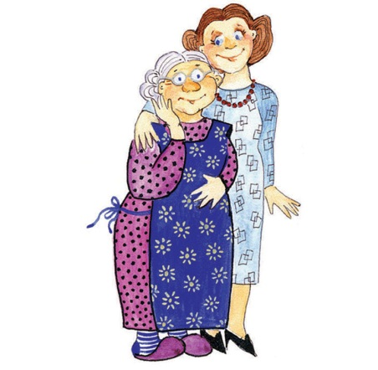
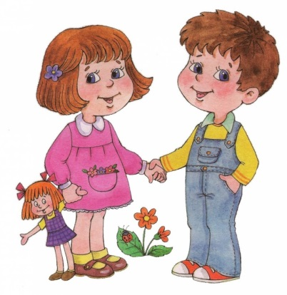
сын
дочка
внук
Кто мальчик для мамы?
Кто девочка для мамы?
Кто мальчик для бабушки?
внучка
дочь
Кто девочка для дедушки?
брат
Кто мама для бабушки?
Кто мальчик для девочки?

Slide 18
Мама –
мамочка, мамуля
Папа –
папочка, папуля
Бабушка –
бабуля, бабуленька
Дедушка –
дедуля, деда
Сестра –
сестренка, сестричка
братишка, братик
Брат -

Slide 19
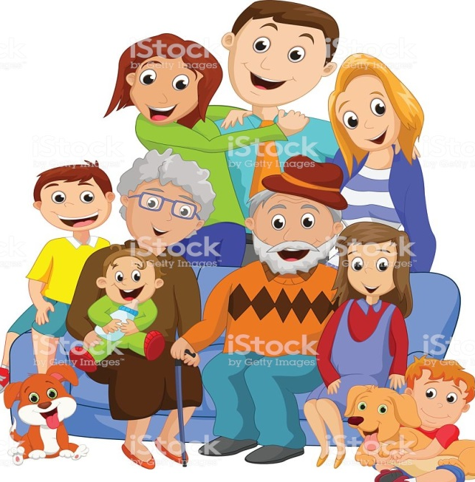
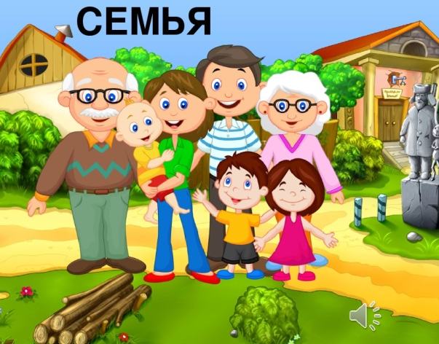
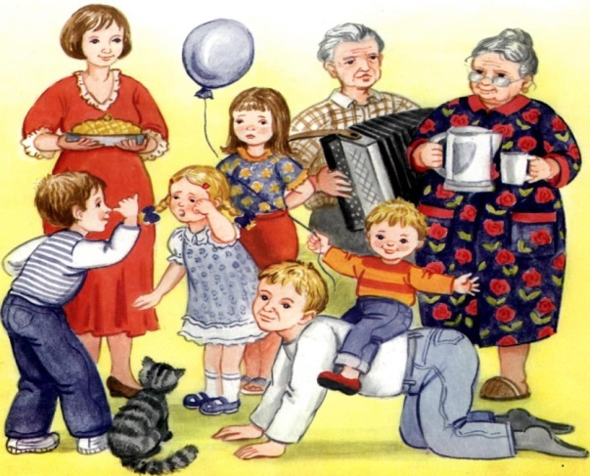
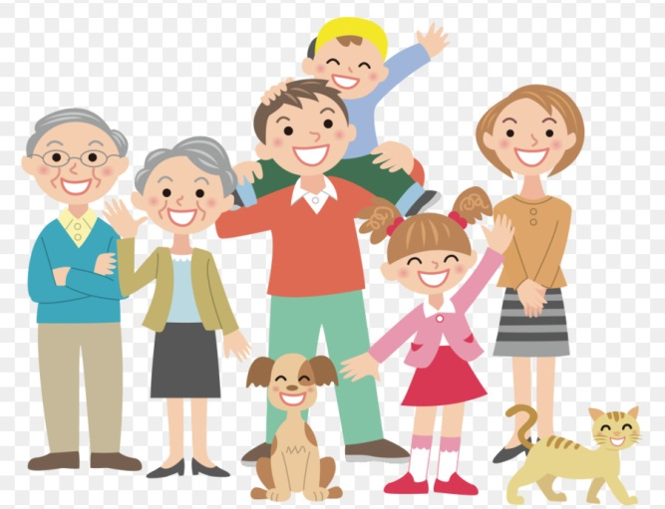
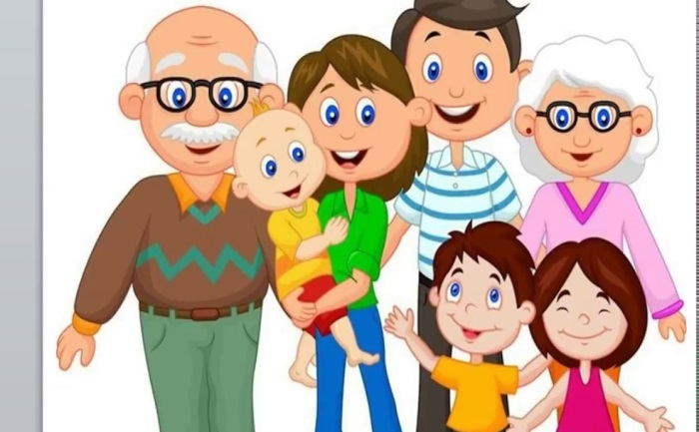
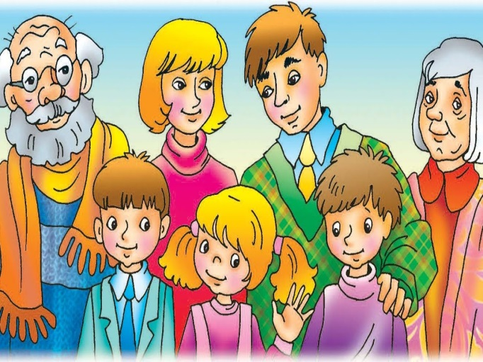
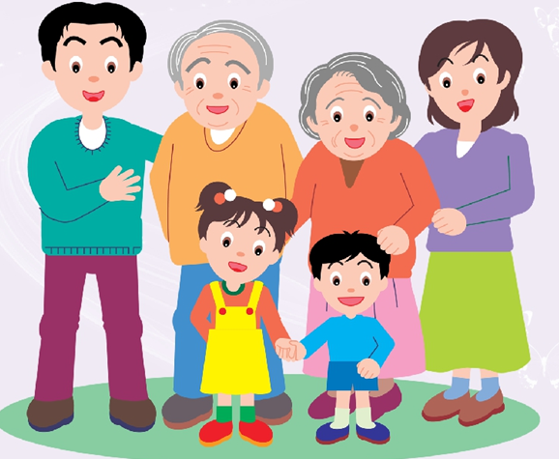
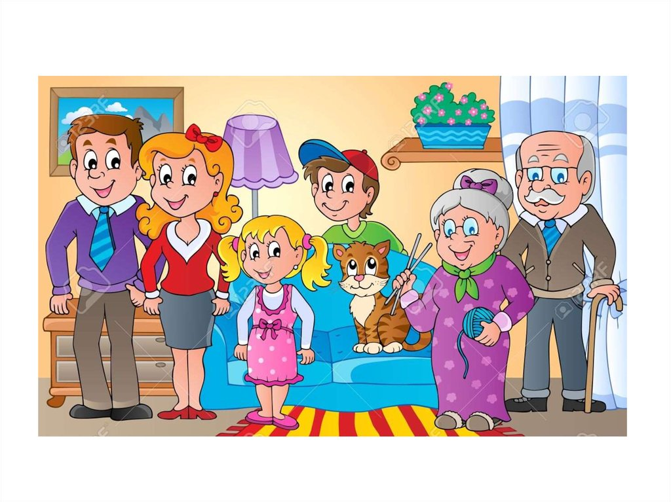

Slide 20
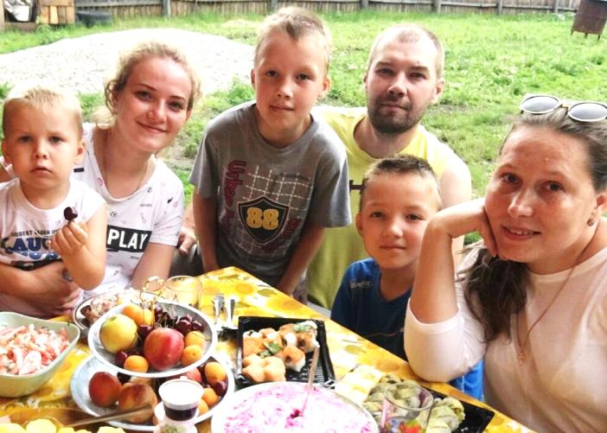
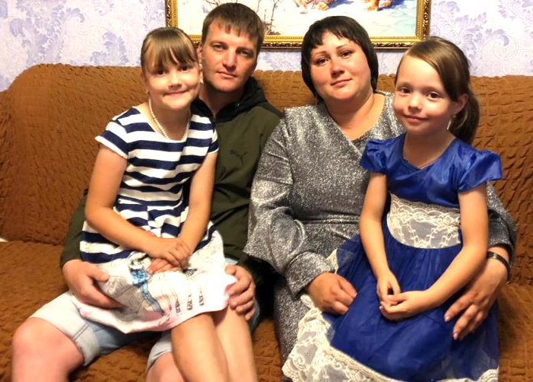
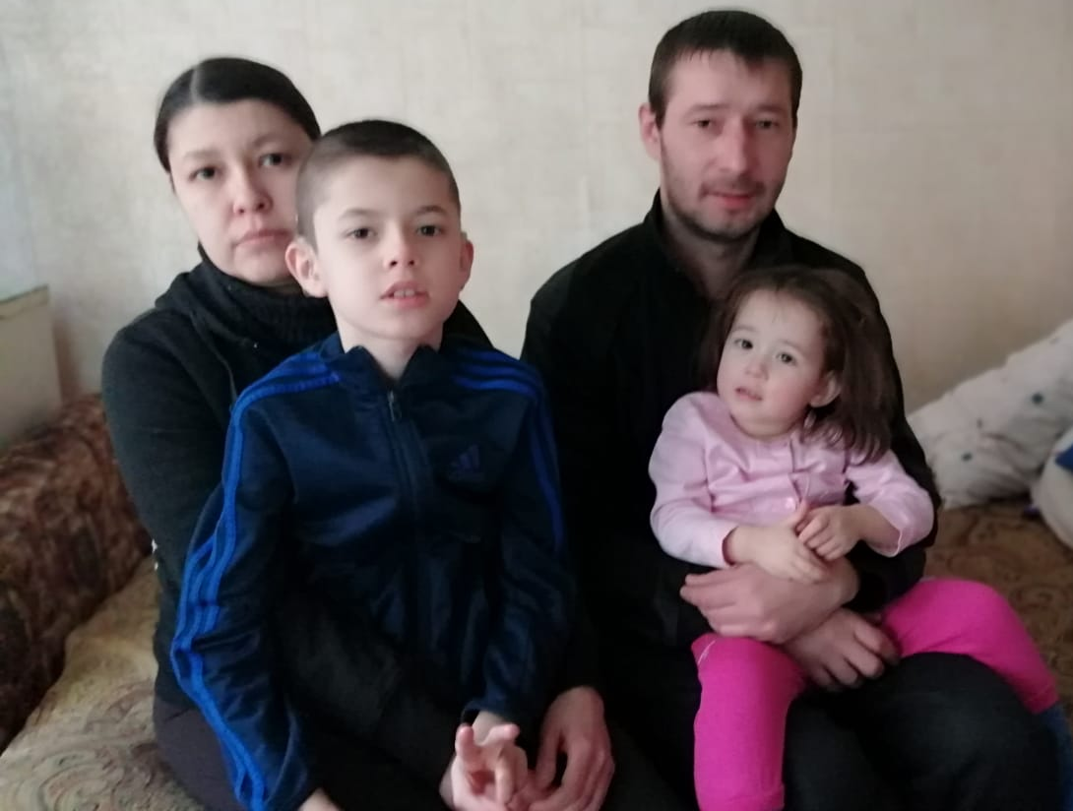
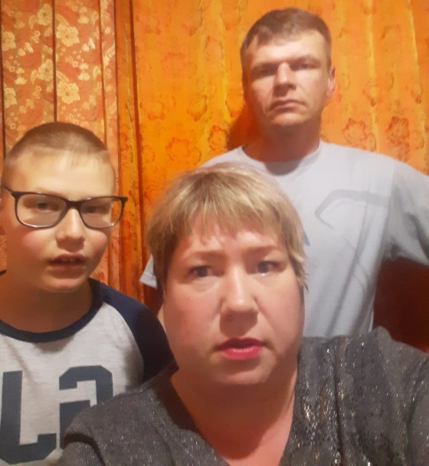
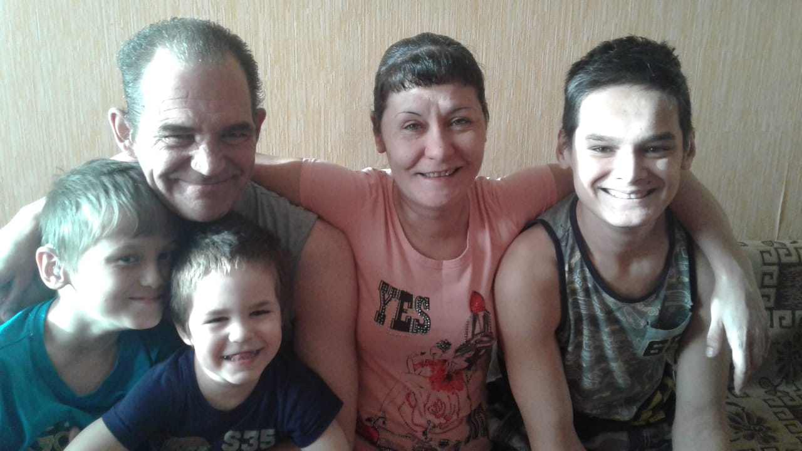

Slide 21
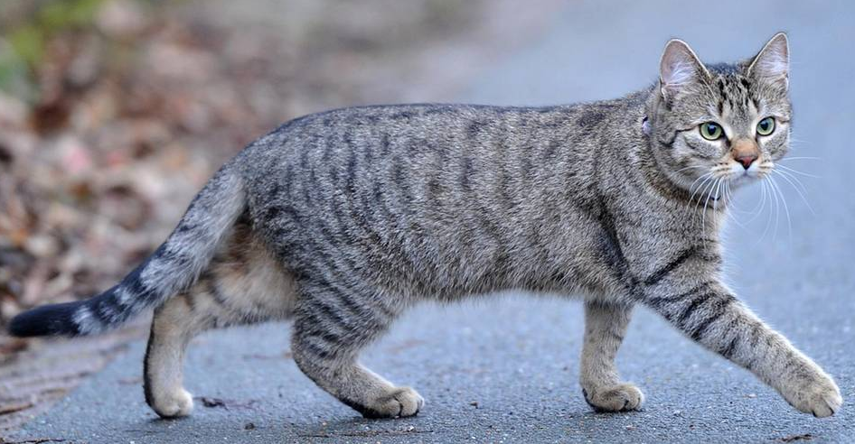
Моя семья самая дружная
и счастливая.
Надо любить свою семью.
Семья – это самые близкие тебе люди.

Slide 22
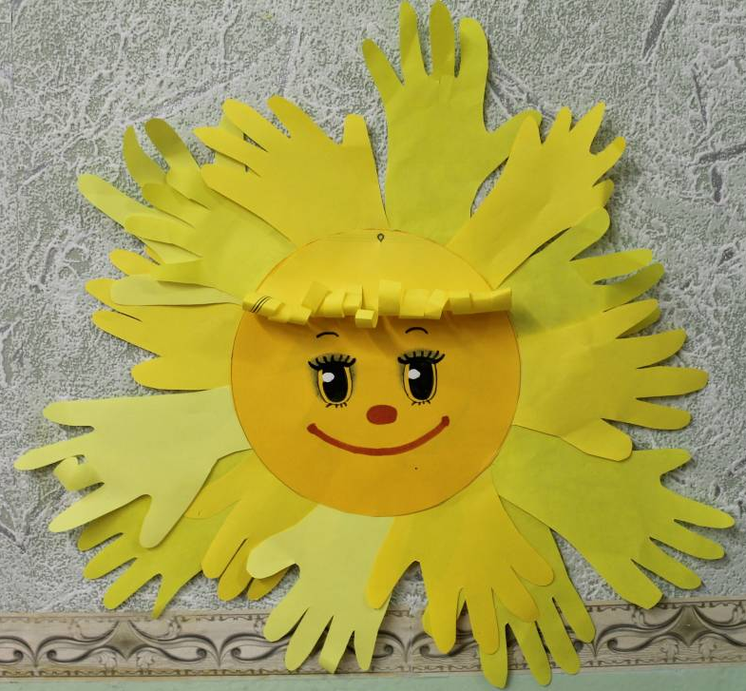
Наш 2 в класс – это тоже дружная семья!!!

Slide 23
Дорожите своей семьёй! Любите маму, папу, бабушку, дедушку. Они самые близкие и родные вам люди!

